Slide 1




Generatory pomocy multimedialnych
Instalacja generatorów oraz praca z generatorem puzzli, memory oraz grupowania.*
*Projekt jest całkowicie finansowany z programu Kapitał Ludzki, III Wysoka jakoś systemu oświaty, 3.3 Poprawa jakości kształcenia, 3.3.4. Modernizacja treści i metod kształcenia.

Slide 2

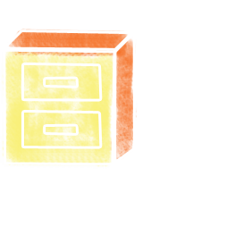



Wymagania
XAMPP
Serwer HTTP Apache
w wersji 2.2.3 (np. XAMPP 1.8.2 lub serwer zdalny)
Biblioteka GD
Biblioteka Zip
PHP w wersji 5.3.3
Notepad++
Program rozpakowujący archiwa .zip. Na przykład 7-Zip, Eksplorator Windows.
Opcjonalnie edytor tekstu – Notepad++

Slide 3

W przypadku dystrybucji XAMPP, serwera Apache lub PHP, generatory mogą zadziałać w wersjach niższych, aczkolwiek nie ma na to gwarancji.
Po instalacji dystrybucji XAMPP wszystkie wymagane biblioteki są dostępne.

Slide 4




Instalacja polega na umieszczeniu plików w odpowiednim katalogu (lub na serwerze zdalnym) oraz edycji jednego
z plików w celu wysyłania wiadomości e-mail (wyniki testów).
LUB
katalog
Serwer zdalny

Slide 5

Krok 1: Rozpakowanie archiwum
Otwórz
Eksploruj
7-Zip
Otwórz za pomocą
Wyślij do
Wytnij
Kopiuj
Utwórz skrót
Usuń
Zmień nazwę
Właściwości
Po zapisaniu paczki
z generatorami na dysku trzeba je wypakować.
W przykładzie został użyty darmowy program 7-Zip.
W celu wypakowania, należy kliknąć prawym przyciskiem myszy na archiwum Generator.zip, następnie przejść do zakładki 7-Zip
i kliknąć Extract to „Generator”.
Generator.zip
Open archive
Extract files…
Extract Here
Extract to „Generator\”
Test archive
Add to archive
Compress and email…
Add to „Generator.7z”
Compress to „Generator.7z” and email
Add to „Generator.zip”
Compress to „Generator.zip” and email
klik

Slide 6


Należy poczekać, aż zakończy się proces wypakowania archiwum.
17%
Trwa wypakowywanie…
Background
Pause
Cancel

Slide 7

Po rozpakowaniu archiwum, wewnątrz wypakowanego folderu znajduje się folder Generatory z zawartością jak poniżej:
css
Group.php
downloads
Index.php
fonts
Generator
Memo.php
js
lib
Pair.php
samples
Preview.php
temp
Puzzle.php
Crossword.php
Test.php
Generatory
Function.php
Gapfil.php

Slide 8
Krok 2: Konfiguracja e-mail
Po wejściu do folderu Generatory, należy przejść do ścieżki samples/testy/lesson/lesson/, w której znajduje się plik email.php.
samples/testy/lesson/lesson/
scripts
Index.html
style
PHPMailerAutoload.php
Class.phpmailer.php
Class.pop3.php
Class.smtp.php
email.php

Slide 9
Należy otworzyć plik email.php za pomocą dowolnego edytora tekstu.
W tym wypadku został użyty Notepad++. Aby korzystać z usługi wysyłania wyników testów za pomocą e-mail, najlepiej jest założyć osobną pocztę
w serwisie Gmail. Tak zostało zrobione w tym przykładzie i taki wybór jest przez nas rekomendowany. Konfiguracja usługi e-mail – interesują nas wiersze 25 – 30 w pliku email.php.
25 $mail->Host = 'smtp.gmail.com';
26 $mail->Port = 587;
27 $mail->Username = "matematyczna.wyspa@gmail.com";
28 $mail->Password = „xxxxxxxxxxxx";
29 $mail->setFrom('matematyczna.wyspa@gmail.com', $from_name);
30 $mail->addReplyTo('matematyczna.wyspa@gmail.com', 'Matematyczna Wyspa');

Slide 10

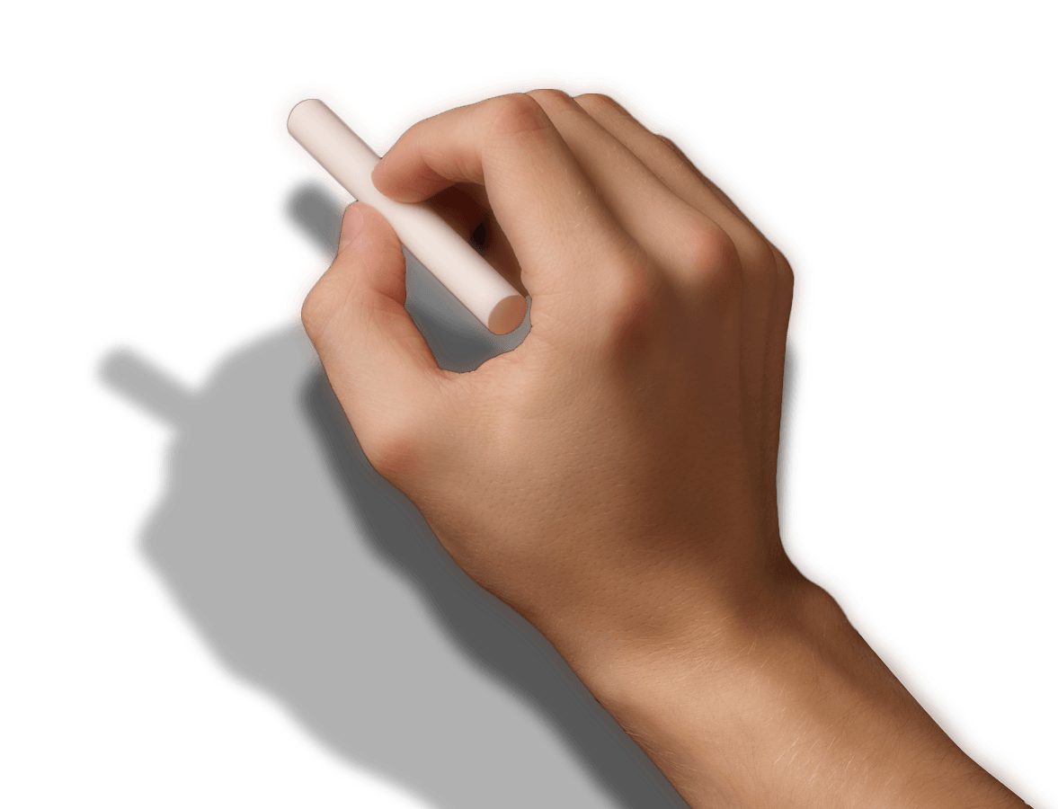
W przypadku poczty Gmail, w miejsce Adres serwera SMTP wpisujemy smtp.gmail.com a w miejsce Numer portu wpisujemy 587. Następnie
w linii 27 należy podać adres e-mail lub nazwę użytkownika. Dla nas (pod warunkiem skorzystania z usług Gmail) adres e-mail jest jednocześnie nazwą użytkownika. W linii 28 trzeba podać hasło do poczty, w przeciwnym razie nie będzie możliwe wysyłanie e-maili.
W liniach 29 oraz 30 należy podać adres e-mail, tak jak w linii 27. Poniżej ilustracja pokazująca przykładową konfigurację dla poczty Google Mail (Gmail).
GMAIL

Slide 11
Krok 3: Umieszczenie generatorów w odpowiednim miejscu
Krok ten jest przedstawiony dla przypadku, w którym generatory mają zostać uruchomione lokalnie (na swoim komputerze) za pomocą dystrybucji XAMPP.
Pliki instalacyjne oprogramowania XAMPP można pobrać z:
https://www.apachefriends.org/pl/download_success.html
W przypadku korzystania ze zdalnego serwera istnieje potrzeba skontaktowania się z dostawcą usług hostingowych lub osobą odpowiedzialną za dostęp do plików na serwerze.

Slide 12


Proces ten polega na umieszczeniu całego folderu na komputerze lokalnym bądź serwerze FTP na zdalnej maszynie. W naszym przypadku, musimy udać się do folderu (domyślnej ścieżki) C:\xampp\htdocs\,
w którym musimy umieścić folder Generatory, znajdujący się we wcześniej wypakowanym folderze Generator.
Generatory
Komputer lokalny
serwer

Slide 13
Krok 4: Uruchomienie XAMPP i serwera Apache
W celu uruchomienia XAMPP i serwera Apache należy dwukrotnie kliknąć na ikonę XAMPP Control Panel, która znajduje się na pulpicie.
klik
XAMPP Control Panel

Slide 14
Następną czynnością jest kliknięcie przycisku Start znajdującego się w miejscu usługi Apache. Po kliknięciu przycisku należy poczekać, aż pod słowem Apache ukaże się zielone tło. Kolor zielony oznacza poprawne uruchomienie usługi Apache.
XAMPP Control Panel
klik
XAMPP Control Panel
Apache
start
stop
admin
admin
config
config
logs
Apache
logs
MySQL
MySQL
start
start
admin
admin
config
config
logs
logs
Filezilla
Filezilla
start
start
admin
admin
config
config
logs
logs
Memory
Memory
start
start
admin
admin
config
config
logs
logs

Slide 15

Krok 5: Skorzystanie z generatorów
W celu skorzystania z generatorów należy uruchomić przeglądarkę internetową (w naszym przypadku jest to Google Chrome) i wpisać w pasek adresu: localhost/generatory.
klik
localhost/generatory /
Jeżeli wszystkie powyższe kroki zostały wykonane poprawnie, powinna ukazać się strona z generatorami pomocy multimedialnych.
Google Chrome

Slide 16




Generator puzzle

Slide 17
Aby wygenerować lekcję Puzzle, należy uzupełnić następujące pola:
Generator puzzli
Nazwa gry
Czas na wykonanie (opcjonalne)
Wybierz rozmiar
Wybierz plik graficzny

Slide 18
Pole Wybierz rozmiar daje możliwość określenia ilości puzzli,
z których składa się układanka:
Generator puzzli
Nazwa gry
Czas na wykonanie (opcjonalne)
klik
Wybierz rozmiar
3x3 (9 puzzli)
4x4 (16 puzzli)
5x5 (25 puzzli)
3x3 (9 puzzli kwadratowych)
4x4 (16 puzzli kwadratowych)
5x5 (25 puzzli kwadratowych)
Wybierz plik graficzny
Dostępne są dwa rodzaje kształtów puzzli: kwadratowe
i standardowe z tzw. „języczkami”.

Slide 19

Generator pozwala wgrać zdjęcie o następujących parametrach:
maksymalny rozmiar
pojedynczego pliku: 2 MB
*.jpg, *.jpeg, *.png
rozmiar minimalny: 468 x 468px

Slide 20
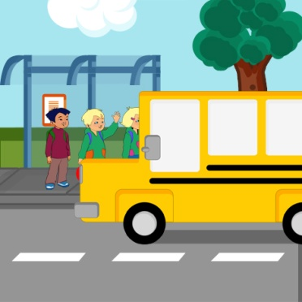



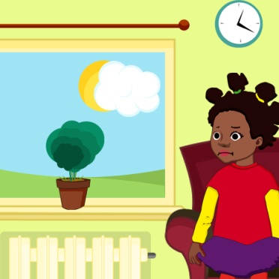
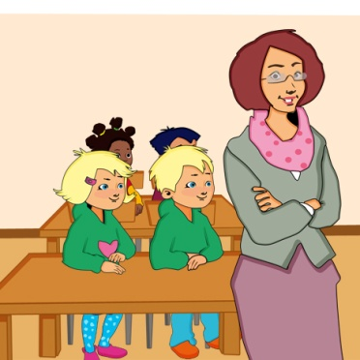
Istnieje również możliwość wygenerowania puzzli z jednego
z sześciu gotowych obrazków.

Slide 21



Aby ostatecznie wygenerować lekcję, należy wybrać przycisk Generuj. Otrzymamy ekran testowy naszej gry, na którym ostatecznie będziemy mogli przetestować poprawność jej działania. Przycisk Odrzuć spowoduje anulowanie gry, natomiast przycisk Wszystko w porządku, chcę ściągnąć lekcję spowoduje pobranie gotowej lekcji w formacie *.zip.
Po kliknięciu przycisku Wszystko w porządku, chcę ściągnąć lekcję należy chwilę poczekać, aż rozpocznie się proces pobierania skompresowanej gry.
Uwaga Poniżej przedstawiony jest podgląd wygenerowanej lekcji. Jeśli wszystko jest w porządku, możesz ściągnąć gotową lekcję, w przeciwnym wypadku skorzystaj z przycisku "Odrzuć".
Wszystko w porządku, chcę ściągnąć lekcję
Odrzuć

Slide 22

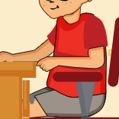




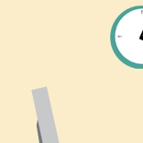


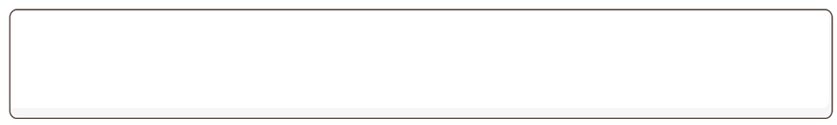
Tutaj układaj puzzle

Slide 23



Generator memory

Slide 24

Aby wygenerować lekcję Memory, należy uzupełnić następujące pola:
  3x2 (3 pary obrazków)
  4x2 (4 pary obrazków)
  4x4 (8 par obrazków)
  6x4 (12 par obrazków)
Generator memory
wybieramy tyle plików graficznych, ile określiliśmy par. Przykładowo, jeśli wybraliśmy opcję 6x4, należy wgrać 12 obrazków.
Nazwa gry
Czas na wykonanie (opcjonalne)
Wybierz rozmiar
Wybierz plik graficzny
Opcjonalnie, jeśli nie mamy gotowych obrazków, można skorzystać z trzech grup obrazków zaimplementowanych w generatorze: zwierzęta, rośliny, przedmioty.

Slide 25
Aby ostatecznie wygenerować lekcję, należy wybrać przycisk Generuj. Otrzymamy ekran testowy naszej gry, na którym ostatecznie będziemy mogli przetestować poprawność jej działania. Przycisk Odrzuć spowoduje anulowanie gry, natomiast przycisk Wszystko w porządku, chcę ściągnąć lekcję spowoduje pobranie gotowej lekcji w formacie *.zip.
Po kliknięciu przycisku Wszystko w porządku, chcę ściągnąć lekcję należy chwilę poczekać, aż rozpocznie się proces pobierania skompresowanej gry.
Uwaga Poniżej przedstawiony jest podgląd wygenerowanej lekcji. Jeśli wszystko jest w porządku, możesz ściągnąć gotową lekcję, w przeciwnym wypadku skorzystaj z przycisku "Odrzuć".
Wszystko w porządku, chcę ściągnąć lekcję
Odrzuć

Slide 26





BRAWO

Slide 27
Generator grupowanie

Slide 28
Generator grupowania to gra wspomagająca zdolność dziecka do tworzenia zbiorów z elementów o podobnych właściwościach. Elementami zbiorów mogą być obrazki lub treści wgrane do generatora.
W celu stworzenia za pomocą generatora lekcji grupowania należy uzupełnić następujące pola:
Generator grupowania
  Dwie grupy
  Trzy grupy
  Cztery grupy
Nazwa gry
Polecenie
Ilość grup

Slide 29
Kolejnym krokiem jest wypełnienie parametrów dotyczących grupy pierwszej. Wypełniamy następujące pola:
po wyborze otrzymamy poniżej tego pola listę elementów, które należy wgrać. Przykładowo, jeśli wybierzemy, że mają to być: trzy elementy to należy wgrać trzy obrazki lub wpisać trzy wyrazy, które będą przypisane do grupy pierwszej.
Generator grupowania
Nazwa grupy
Ilość elementów
Kolejne kroki uzależnione są od ilości grup wybranych w kroku 1. Przy czym należy pamiętać, że minimalna liczba grup to dwie
a maksymalna to cztery.

Slide 30
Aby ostatecznie wygenerować lekcję, należy wybrać przycisk Generuj. Otrzymamy ekran testowy naszej gry, na którym ostatecznie będziemy mogli przetestować poprawność jej działania. Przycisk Odrzuć spowoduje anulowanie gry, natomiast przycisk Wszystko w porządku, chcę ściągnąć lekcję spowoduje pobranie gotowej lekcji w formacie *.zip.
Po kliknięciu przycisku Wszystko w porządku, chcę ściągnąć lekcję należy chwilę poczekać, aż rozpocznie się proces pobierania skompresowanej gry.
Uwaga Poniżej przedstawiony jest podgląd wygenerowanej lekcji. Jeśli wszystko jest w porządku, możesz ściągnąć gotową lekcję, w przeciwnym wypadku skorzystaj z przycisku "Odrzuć".
Wszystko w porządku, chcę ściągnąć lekcję
Odrzuć

Slide 31






zwierzęta
rośliny

Slide 32
Uruchamianie wygenerowanej gry
Pobrany plik z grą w formacie *.zip należy rozpakować programem 7-Zip w dowolnej lokalizacji na dysku komputera.
ZIP
Komputer lokalny

Slide 33
W celu uruchomienia gry należy kliknąć na ikonę Uruchom.
klik
puzzle
Uruchom
W ten sposób wygenerowaną grę można uruchamiać zarówno ze strony internetowej, podając link do pliku Uruchom, jak i na komputerze stacjonarnym nieposiadającym dostępu do Internetu.

